Slide 1
学术写作与学术规范
学术论文写作
苏小红
哈尔滨工业大学 计算机学院

Slide 2


投稿的一般流程
需经过一系列流程：
  目标期刊选择
  初稿检查校对
  论文提交
  审稿意见回复
  编辑沟通
  稿件录用
任何一个环节都可能导致稿件被拒！！！

Slide 3
投稿之前——要确定的事项
确定投稿类型
确定投稿内容
规划时间节点
选择投稿目标
确定署名和署名单位
确定排版格式
版权等问题
Notes:
把你的论文用合乎投稿期刊格式的形式表达

Slide 4
投稿之前——投稿类型确定
确定写什么类型的论文
  会议论文
  研究型论文
对新的要求比较高，相对较短
论文写作要集中在新的方面
新问题、新方法
老问题，新方法
期刊论文
综述性论文
要求新、完美、高质量
写作时，系统性和创新性并重
新见解
新观点

Slide 5
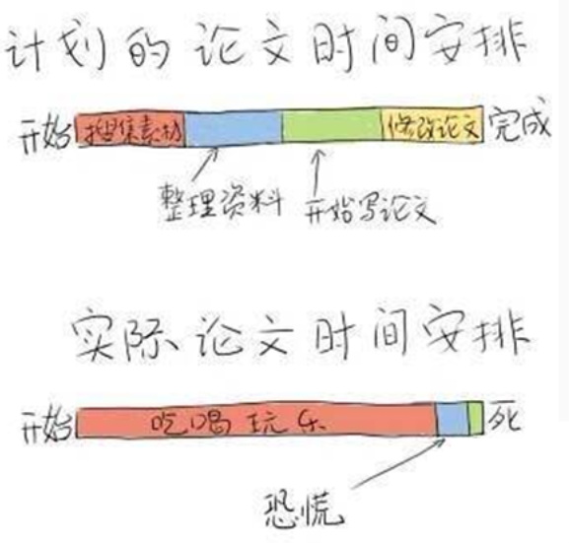
投稿之前——规划时间节点
确定论文想要发表的时间
  给自己一个时间节点
  至少提前半年开始谋划
    CS刊物发表周期通常比较长，一些刊物可能要2-3年
    相关刊物的special issue或special section这类专刊特刊相对速度快
  写作也是研究，尽早写完草稿
  最好一气呵成
Notes:
确定论文想要发表的时间
给自己一个时间节点，提前规划
克服拖延症和惰性
避免消极怠工
至少提前半年开始谋划
CS刊物发表周期通常比较长，一些刊物可能要2-3年
相关刊物的special issue或special section这类专刊特刊相对速度快
最忌讳“今天写点，明天写点”
一篇SCI论文，一般控制在一周多一点的时间内写完主体部分
一般会议论文，一般控制在2,3天内
一些实验可能需要时间长些

Slide 6
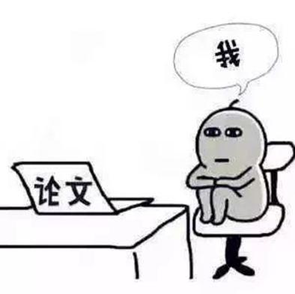
投稿之前——选择投稿目标
确定论文想要发表的地方
  了解目标期刊或会议
  阅读几篇最新的目标期刊或会议的论文
  明确体例、内容、投稿要求和排版格式
  确认选题是否符合投稿对象的要求
  根据工作的水准，挑选合适的发表源
  查阅这些期刊的投稿指南
  不要一味地追求IF
Notes:
为你的论文找一个“婆家”
选择期刊是在一开始准备你的论文的时候就必须同时进行的一项重要的工作，因为在撰写论文时，你必须参照期刊所要求的格式。
根据工作的水准，挑选合适的发表源
除非有特殊的考虑，否则：
低投—遗憾
高投—延误发表
针对不同的发表源可能有不同的写法
通常情况：导师帮你确定
如果需要自力更生，那么……
整理一下你的研究工作中所依据的参考文献，筛选出发表同类论文较多的期刊
查阅这些期刊的投稿指南，看看是否存在一些有利或者不利于你的规定
对你的研究工作做一个恰如其分的评价
看看与你选择的某一种期刊所发表的相关论文相比
你的工作是否处于中等以上的水平
分析一下期刊的编委会的组成、审稿周期、作者来源以及其他一些信息
最终根据你自己的需求确定你的论文的婆家
不要一味地追求IF，而选择偏离自己研究领域的期刊
要敢于向本领域的国际性权威刊物投稿
国外审稿人的意见颇多真知灼见，即使退稿对你也有很大启发
档次越高的刊物审稿人的水平越高，有新意的成果不会被埋没
可以不花代价得到与世界级学者进行学术对话的难得机会
国际刊物一般不迷信名人
通过投稿和发表论文与一些期刊建立良好关系 (固定几个杂志)

Slide 7

投稿之前——了解发表源的类型
Conference——篇幅短，周期短
  Oral
  Poster
Journal——篇幅长，周期长
  Regular/Original/Research paper （长文）
  Short paper/Concise paper（短文）
  Letter/Correspondence（No original data）
  Review
Notes:
计算机科学界很重视会议论文，高档次会议并不亚于高档次刊物
这是个例外，其他学科通常是不把会议当回事的
Paper
要求内容的完整性、全面性，理论分析和实验都很完整
Letter
主要看创新度，内容可以是研究的初步成果，但也要有一定的完整性
Correspondence
对本刊以前出版的论文算法或方法的改进，或者进行评论
Types of comments on a recently published article

Slide 8
投稿之前——了解发表源的档次
EI（Engineering Index，EI工程索引）
  选论文
SCI（Science Citation Index，科学引文索引，也称SCI光盘版/印刷版）
  收录的期刊有3600种左右
  选刊，不选论文
  通常用IF（Impact Factor）衡量同领域期刊相对学术水平
SCIE（SCI Expanded，SCI扩展版/SCI网络版）
  收录的期刊大约6000种
  SCI期刊一定属于SCIE，但反之不成立
Notes:
ESI在农学、生物学、化学等22个专业领域内分别对国家、研究机构、期刊、论文、科学家进行统计分析和排序，帮助用户了解在一定排名范围内的科学家、研究机构（大学）、国家（城市）和学术期刊在某一学科领域的发展和影响力
衡量科学研究绩效、跟踪科学发展趋势的基本分析评价工具

Slide 9

投稿之前——了解发表源的档次
CCF推荐国际学术会议和期刊目录
中科院SCI分区
JCR分区
通常版面费特别高昂的期刊都有“烂”掉的可能
Notes:
由于CS发展迅速，很多分支学科都有好几个top journal和top conference

Slide 10
了解发表源的档次
国内刊物
  权威刊物
    中国科学，科学通报，自然科学进展
  目前CS方面最国际化的刊物
    JCST（SCIE检索）
  一级学报
    计算机学报，软件学报，电子学报，自动化学报
  不错的刊物
    计算机研究与发展，模式识别与人工智能，中文信息学报，……

Slide 11
投稿之前——署名确定
确定署名单位
  应是本论文工作完成的所在单位
  在职研究生利用学校的实验条件、在学校导师指导下完成的论文应将学校作为署名单位
  研究生所在的工作单位如果确实提供了一定的研究条件，也可以并列署名
  作者的联系地址与论文署名单位不一致时，可以以脚注形式给出通讯联系地址

Slide 12
投稿之前——署名确定
署名意味着什么？
  作为拥有著作权的声明
  表示文责自负的承诺
  便于读者同作者联系
确定论文署名
  和导师商量，各作者的排名顺序
  一般情况，按贡献大小排序
  通常由第一作者执笔
  通讯作者通常是整个研究工作的负责人
  和其他的署名作者打招呼
Notes:
确定论文署名
和导师商量，各作者的排名顺序
一般情况，按贡献大小排序
如果是导师给问题，则主要考虑I, C
导师是在培养学生
综合考虑
提出idea的人经常成为第一作者
通常由第一作者执笔
通讯作者通常是整个研究工作的负责人
作者不要太多，小的贡献可以放在致谢里
和其他的署名作者打招呼
Instructor导师，cooperator合作者，partner合伙人
通讯联系作者和通讯联系地址的确定
和其他的署名作者打招呼，必要的时候和老板商量一下各作者的排名顺序

Slide 13
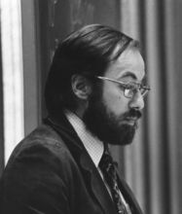
投稿之前——署名确定
不恰当署名，可能严重损害论文与作者的声誉
  诺贝尔生理医学奖得主 Baltimore 于 1986 年在他本人并不熟悉的、不知道有伪造实验数据的论文上署名，造成了恶劣影响，受到科学界严厉的谴责，论文被宣布撤回，他本人引咎辞职

Slide 14
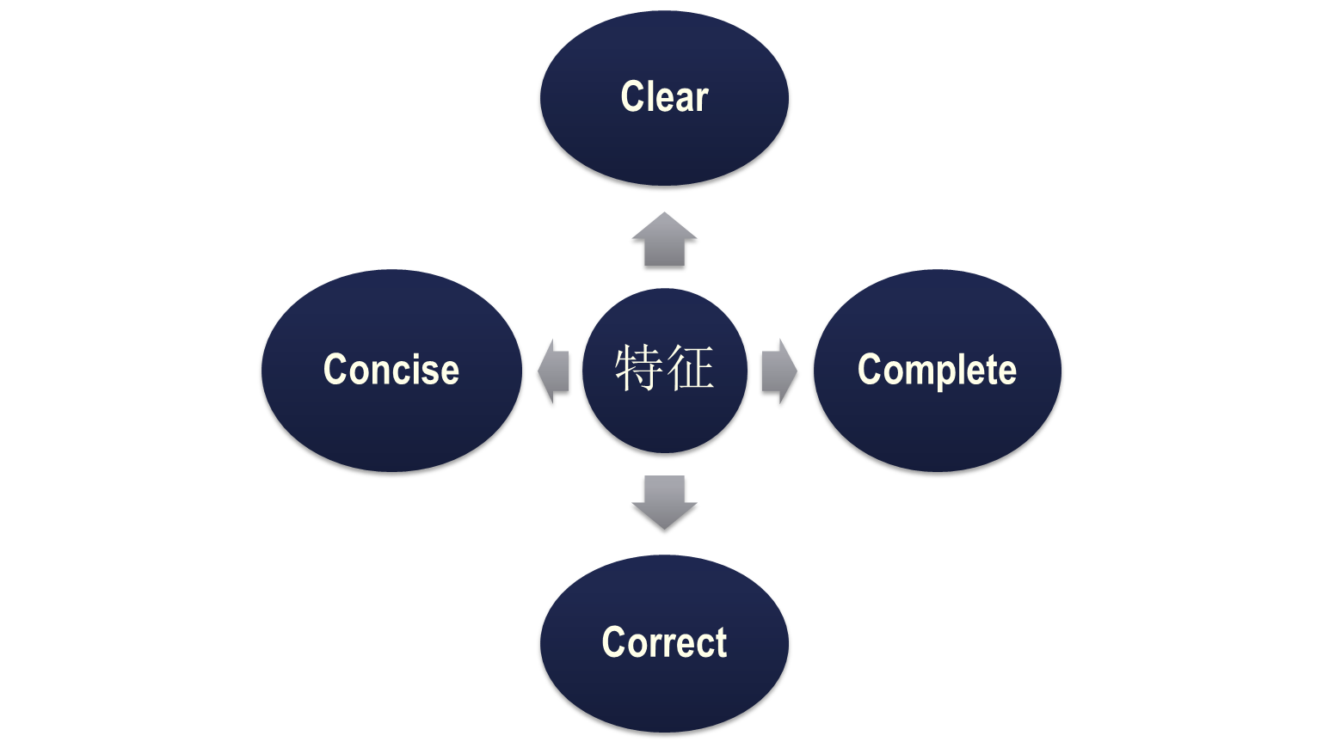
初稿完成后的再检查
检查一下是否具有以下特征
思路清晰，概念清楚
层次清楚，表达清楚
内容完整
结构完整匀称
有始无终
切忌虎头蛇尾
论述深刻
充分揭示其科学内涵
使用定量方法
科学内容正确
资料数据正确
语言语法正确
Notes:
Clear：思路清晰、概念清楚、层次清楚、表达清楚
Complete：内容完整、结构完整匀称，切忌虎头蛇尾，有始无终
Correct：科学内容正确、资料数据正确、语言正确
Concise：论述深刻、充分揭示其科学内涵、使用定量方法

Slide 15

投稿之前——版权问题
直接引用他人文章中的图表，在显著位置明确标注，或已获得版权许可
论文内容不涉密

Slide 16
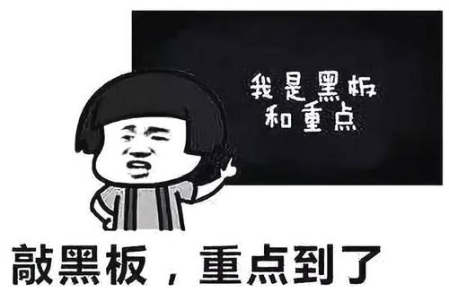

投稿之前——投稿基本要求
严格遵守国家有关保密规定，不泄漏国家机密
原创性
  有创新性，主题明确、结构完整、论据可靠、论证合理、层次分明、逻辑严密、文字精练、可读性强
合法性
  不存在抄袭、剽窃、篡改等不良行为
  来稿未在任何正式出版物上刊载过(网上可检索到全文的会议论文、硕博学位论文也包括其中）
同一工作不能在刊物上发表两次
Notes:
同一工作不能在刊物上发表两次
在会议上发表的工作，经过扩充后可以再投往刊物
至少30%的新内容（更详尽的理论分析、更多的实验结果/结论等）
投稿时根据刊物的要求明确说明
绝不要一稿多投!
现在有一些比较好的会议已经开始允许同时向刊物投稿

Slide 17
准备投稿——排版
仔细阅读投稿指南
排版尽量符合其格式要求，直接使用投稿对象的模板
  尽量用latex排版
  word文档，杜绝使用全角字符、便于编辑加工
稿件格式或参考文献不规范
  有可能引起编辑或审稿人的反感，导致拒稿
  在投稿过程中，除提高论文内容本身质量外，还要多站在编辑的角度思考稿件的规范性，只有这样才能更高效地让自己的论文顺利发表
Notes:
(断字、硬回车……)

Slide 18
准备投稿——投稿信
准备一封包括以下内容的简短的投稿信
  说明你向该期刊提交的论文的题目
  用一两句话简要陈述为什么你觉得论文是很重要的，并且适合于在该期刊发表
  你的姓名，地址，电话，传真，以及电子信箱
网上投稿
等待期刊的回应
Notes:
将论文和投稿信装入信封，寄给期刊主编或指定的编委

Slide 19
投稿后的第一次响应
绝大多数期刊会在收到你的稿件后给你发一封信，告知稿件收到，提供给你一个稿件编号
  你不必理会它，只要把稿件编号记下来即可
如果杂志对你提出了一些要求 (如填写版权转让书、推荐审稿人、所有作者的声明等等)，应该及时响应
Notes:
将论文和投稿信装入信封，寄给期刊主编或指定的编委

Slide 20
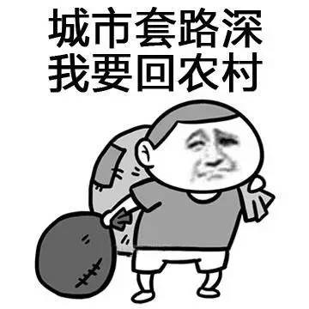
插播一下稿件处理流程
Journal
  编辑部/主编(Editor-in-Chief)收到稿件
  转给合适的Associate Editor 处理
  AE找reviewer审稿
  Reviewer的意见到AE手里汇总
  AE做出处理意见: accept, revision, reject
  Editor-in-Chief审定

Slide 21
插播一下稿件处理流程
处理意见的大致类型:
  Accept without revision——罕见
  Minor revision——较少，几乎已经录用了
  Major revision / Reject but resubmission encouraged
    多数情况；修改后再进行下一轮审稿
  Reject
    大多数，尤其是对很好的刊物来说
    很多刊物一期只有5、6篇文章
    即使不能被录用，好刊物的审稿意见会对你有很大帮助

Slide 22

国内期刊审稿意见的种类
直接发表
修改后发表
修改后重审
退稿
尊重审稿人是处理所有各种审稿意见的前提
Notes:
将论文和投稿信装入信封，寄给期刊主编或指定的编委

Slide 23
Reviewer如何审稿？
一般来说，主要考察以下方面：
  Relevance：是否相关
  Originality：是否有创新
  Significance：是否重要
  Soundness：是否有足够强的支持
  Presentation：是否表达得好
Notes:
首先，主编将论文分配给编辑团队中的某个成员，由他负责审核该论文是否适合在本期刊上发表，同时也会核查该论文是否涉嫌抄袭；然后，文章会被转给两到三个审稿人进行同行评议，该审查过程可能需要 4-6 周；最后，审查人员提交审稿意见，并做出论文评审决议，这个决议可能是向作者提出一个「小改/大改」或出于某种原因需要重写整篇文章的意见，也可能直接给出论文无需作任何改动（非常罕见）的收录通知或直接拒稿的通知

Slide 24
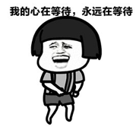
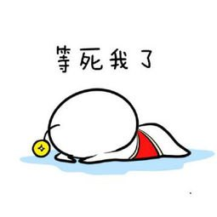
稿件超期没有回音时
不要自行与AE/Reviewer联系
超过原定的审稿期后，可以写一封有礼貌的信给主编

Slide 25
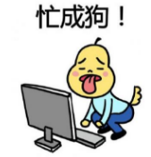
投稿后的第二次响应
一段时间之后，期刊主编会给你写第二封信，说明稿件的处理情况，并附上审稿人的意见
这时候，你就该忙起来了
Notes:
将论文和投稿信装入信封，寄给期刊主编或指定的编委

Slide 26
如何对待编辑部的修改意见？
在正常情况下，编辑部提修改意见，就意味着此文有可能经过修改后达到发表的水平
  作者尽可能满足编辑部的要求
如果编辑部的修改意见确实不妥
  作者可以回信阐述自己的观点
  编辑部认为说的有道理的话，一般也会尊重作者
Notes:
在正常情况下，编辑部提修改意见就意味着此文有可能经过修改后达到发表的水平
没有任何新意的情形下和没有人脉的情况下，编辑部不会对没有任何新意的文章提修改意见
编辑部看问题一般视野要宽一些，看问题的视角要大一些，提出修改意见，作者尽可能满足编辑部的要求
如果编辑部的修改意见确实不妥，作者可以回信阐述自己的观点，编辑部认为说的有道理的话，一般也会尊重作者
不要以为编辑部可以刁难，多次的来往只能使论文更完善
而不是在修改多次后否定作者的文章
即便有的修改是多余的，编辑部也会反复推敲的

Slide 27

如何对待编辑部的修改意见？
作者对待审稿人疑问的态度是非常重要的
  如果作者在回答审稿人问题时，只是马马虎虎了事，而对某些主要问题没能给出充分的证据
  这种情况下，即使审稿人“态度”不明确，或者审稿人勉强接受，编辑觉得回答不合理，也会选择拒稿

Slide 28
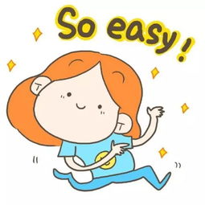
关于修改后发表
一般是需要作者对论文的一些细节进一步润色
  语法的进一步推敲
  个别说法的修正、语气的推敲
  图表的删减
  文献的漏引
  ……
Notes:
这时的修改比较简单，按审稿人的要求去做即可

Slide 29

关于修改后重审
一般是审稿人认为论文中有值得发表的内容，但是需要对一些主要的推理过程进行深入的推敲、或者对实验结果做深入的分析、或者甚至是对实验可信度的置疑…..
Notes:
这时的修改比较简单，按审稿人的要求去做即可

Slide 30

无论哪种，必须认真对待
仔细推敲审稿人的每一条意见甚至每一句话
仔细推敲主编针对你的论文和审稿人意见的每一句话
按照有关意见认真修改论文：有则改之，无则加勉
给主编写一封情真意切同时也应不卑不亢的信
  首先感谢审稿人的工作
  对审稿人的意见逐条予以答复
  即使是审稿人错了，也不要过分责难
  给主编的信要当成是一篇论文来写
Notes:
无论是“修改后发表”还是“修改后重审”，对审稿人的意见都要很认真地对待

Slide 31
如何写回复意见？
Revision of Review
所有问题必须逐条回答
  充分考虑到审稿人的所有意见，并在重新提交之前对稿件做必要的修改
  尽量满足意见中需要补充的内容
  审稿人推荐的文献一定要引用，并讨论透彻
若惨遭拒稿。。。。
Notes:
Revision of Review
所有问题必须逐条回答
充分考虑到审稿人的所有意见，并在重新提交之前对稿件做必要的修改
尽量满足意见中需要补充的内容
审稿人推荐的文献一定要引用，并讨论透彻
若惨遭拒稿，作者应采纳审稿人提出的有效建议对稿件进行修改，并考虑提交给该领域的其他期刊
面对这种情况，作者应毫不拖延地完成修改、克服失望情绪，这样，这项研究工作在这一段时间内还是有效的

Slide 32
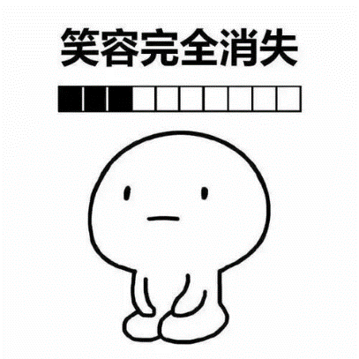
关于退稿
一类拒绝是“完全拒绝”
  别再抱任何幻想了
另一类是
  文章包含某些有用的数据和信息
  主编拒绝这类文章是由于数据或分析有严重缺陷
  对这类文章作者不妨先放一放
  等到找到更广泛的证据支持或有了更明晰的结论，再将经过修改的“新”文章寄给同一杂志
  主编通常是会考虑重新受理这类文章的
在一篇论文被一家杂志拒绝后，不经修改又寄给另一个杂志是一个很糟的错误 (你可能会遇到同一审稿人)
Notes:
主编通常会表达个意见，对这类文章永远不愿再看到，再寄送这类文章是没有意义的

Slide 33
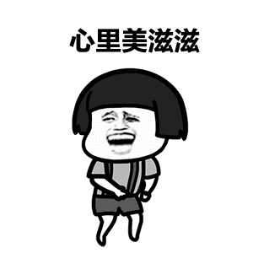
论文被接收以后
主编会给你写一封信通知你
给你寄来论文的清样
  阅读清样，找出与你的原稿不一致的地方，不要试图修改与你的原稿一致的内容
  阅读清样，体会一下编辑对你的文字进行的加工

Slide 34
一个经常被忽略的细节——致谢
在论文最终被期刊接收，准备发表之前
  作者一般会被要求对论文做最后一次润色
  这时，处于兴奋状态中作者应该认真地、冷静地回顾一下论文的审稿过程
  看看审稿人是否为提高本论文的质量提出过积极的意见和建议
  如果是，那么请在“致谢”中对匿名的审稿人表示一下诚挚的谢意

Slide 35
撰写学术论文的误区
Misconceptions 1:
  The more, the better
Misconceptions 2:
  The more complex, the better
Misconceptions 3:
  The more selling, the better
Misconceptions 4:
  The more authoritative, the better
Notes:
不是越多越好
Don't provide too many “new”ideas in a paper. Try your best to focus on your core work
Misconceptions 2:
The more complex, the better
不是越复杂越好
Try to make your paper easy to be understood.
Remember: You are showing your thoughts instead of confusing the readers
Mathematical language is to help you clearly express your thoughts, not to show your depth
Misconceptions 3:
The more selling, the better
不是越夸大越好
Don't exaggerate too much on your work. The reviewers/readers will judge it.
Misconceptions 4:
The more authoritative, the better
不是越权威越好
Don't refer too many own works while ignoring others
Don't behave as a bigshot if you are not

Slide 36

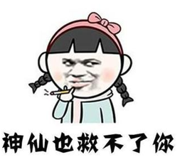
撰写学术论文的误区
论文是“写”出来的？
  No
论文是“做”出来的
  “写”的时间最多只占10%
  只要有了好的研究工作，写论文不过是用文字把工作描述出来
  如果没有研究工作支撑的话…

Slide 37
冰冻三尺，非一日之寒
迅速提高论文写作能力和水平的途径
  像审稿人一样，去阅读正式发表的高水平论文
如何投稿与发表同样也有许多学问
  一个不断学习和总结的过程
  一个经验积累和不断尝试的过程
Notes:
学术论文撰稿
是一项十分复杂的精神劳动
如何投稿与发表同样也有许多学问
一个不断学习和总结的过程
一个经验积累和不断尝试的过程
人生处处是起点，任何时候开始都不算晚

Slide 38



shanghai
rapidesign
Thank you for
your attention !
SuXiaoHong

